Slide 1

ОРГАНИЗАЦИЯ РАБОТЫ УЧАСТКОВОЙ ИЗБИРАТЕЛЬНОЙ КОМИССИИ ПО ИНФОРМИРОВАНИЮИЗБИРАТЕЛЕЙ И КОНТРОЛЮ ЗА ПЕДВЫБОРНОЙ АГИТАЦИЕЙ В ХОДЕ ИЗБИРАТЕЛЬНОЙ КОМПАНИИ

Slide 2

ИНФОРМАЦИОННО-РАЗЪЯСНИТЕЛЬНАЯ ДЕЯТЕЛЬНОСТЬ
В ПЕРИОД ПОДГОТОВКИ И ПРОВЕДЕНИЯ ВЫБОРОВ
Информационно-разъяснительная деятельность ( далее ИРД)– это деятельность избирательных комиссий во взаимодействии с органами публичной власти, общественными объединениями по формированию правовой культуры избирателей, мотивации граждан на активное участие в политической жизни страны, разъяснение особенностей национальной избирательной системы.
В узком смысле понимается как одно из направлений деятельности избирательных комиссий по информированию избирателей о ходе подготовки и проведения конкретной избирательной кампании
ИРД включает две составляющие:
информационную, которая заключается в сопровождении деятельности избирательных комиссий и строится на основе календарных планов избирательных кампаний, социологических исследований, информационно-аналитических и иных материалах
разъяснительную, которая состоит в проведении целенаправленной и систематической работы по правовому просвещению участников избирательного процесса, разъяснению положений избирательного законодательства и практики его применения

Slide 3
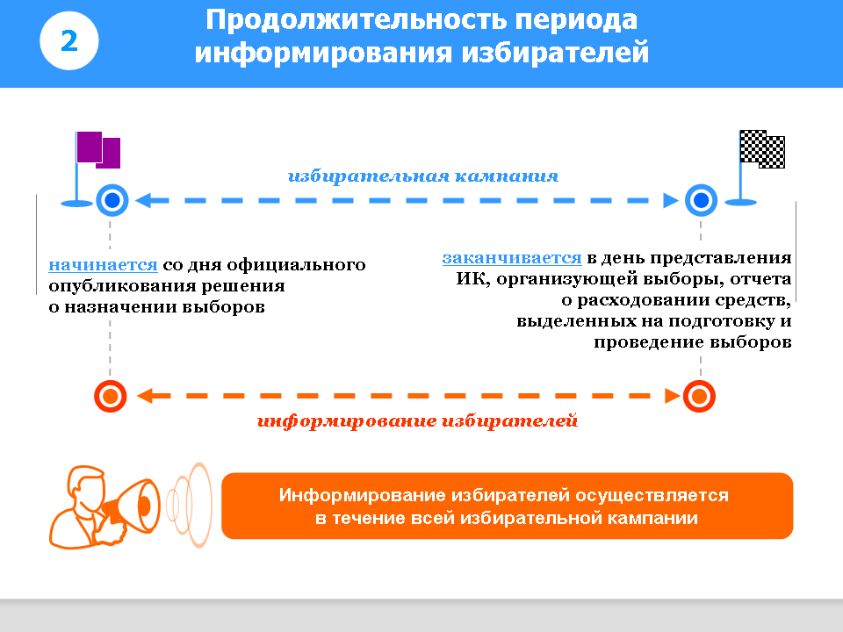

Slide 4
ЦЕЛИ ИНФОРМАЦИОННО-РАЗЪЯСНИТЕЛЬНОЙ ДЕЯТЕЛЬНОСТИ
создание условий для эффективной реализации избирательных прав граждан, а также принципов свободных и открытых выборов
поддержание атмосферы открытости и гласности, повышение доверия к власти, избирательной системе, организаторам выборов
повышение правовой культуры избирателей, организаторов выборов, представителей политических партий, общественных объединений, иных участников избирательного процесса
активизация участия избирателей в федеральных, региональных и муниципальных избирательных кампаниях

Slide 5
ИЗБИРАТЕЛЬНЫЕ КОМИССИИ В РАМКАХ СВОИХ ПОЛНОМОЧИЙ:
обеспечивают информирование избирателей о сроках и порядке осуществления избирательных действий, ходе избирательной кампании, а также о кандидатах, об избирательных объединениях, выдвинувших кандидатов, списки кандидатов
информируют участников избирательного процесса о сведениях, представленных кандидатами, выдвинутыми по
одномандатному избирательному округу, обеспечивают публикацию сведений о зарегистрированных кандидатах
осуществляют контроль за соблюдением правил и порядка информирования избирателей, проведения предвыборной
агитации на соответствующей территории
осуществляют меры по организации единого порядка распределения эфирного времени и печатной площади между
зарегистрированными кандидатами, избирательными объединениями для проведения предвыборной агитации, установления итогов голосования, определения результатов выборов, а также порядка опубликования итогов голосования и результатов
выборов
В ПОЛНОМОЧИЯ ИЗБИРАТЕЛЬНЫХ КОМИССИЙ ВХОДИТ:
осуществление контроля за подготовкой и проведением выборов, соблюдением избирательных прав граждан на
соответствующей территории, информирование избирателей о месте нахождения и номерах телефонов территориальной и участковых избирательных комиссий
осуществление контроля за соблюдением на соответствующей территории порядка информирования избирателей, проведения предвыборной агитации
обеспечение информирования избирателей о сроках и порядке осуществления избирательных действий, ходе избирательной
кампании

Slide 6
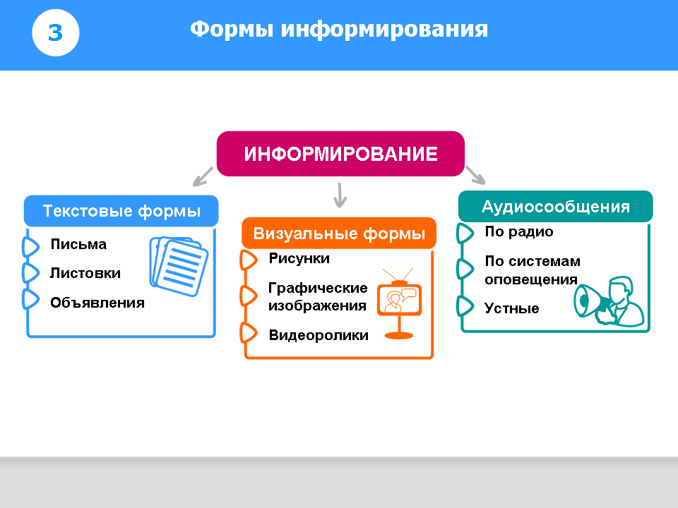



Slide 7
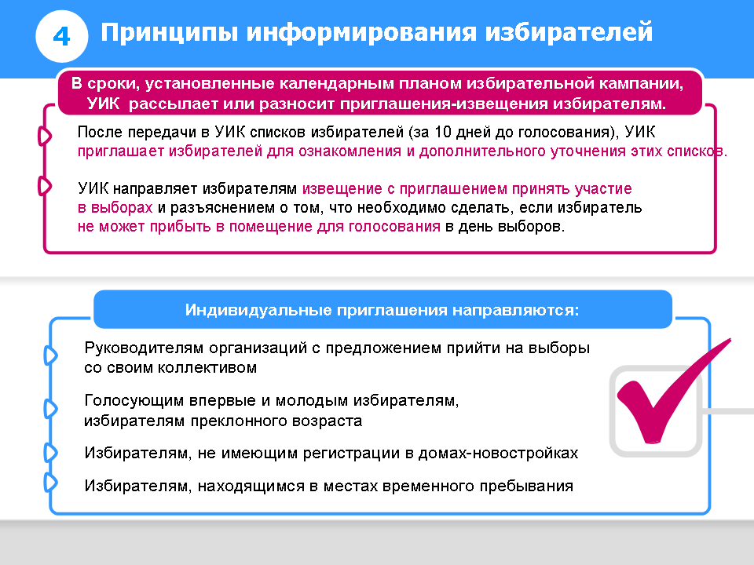

Slide 8


ОБОРУДОВАНИЕ ИНФОРМАЦИОННОГО СТЕНДА
На нем размещается следующая информация обо всех кандидатах, списках кандидатов, избирательных объединениях,
внесенных в бюллетень:
биографические данные кандидатов в объеме, установленном комиссией, организующей выборы, но не меньшем, чем объем
биографических данных, внесенных в бюллетень
информация о самовыдвижении или выдвижении избирательным объединением
сведения о доходах и об имуществе кандидатов в объеме, установленном организующей выборы избирательной комиссией
информация о фактах представления кандидатами недостоверных сведений (если такая информация имеется)
сведения о судимости, сведения о дате снятия или погашения судимости кандидата (при наличии таких сведений)
информация о том, что кандидат является физическим лицом, выполняющим функции иностранного агента, либо кандидатом, аффилированным с выполняющим функции иностранного агента лицом (если кандидат таковым является)
Кроме всех вышеуказанных сведений о кандидатах, списках кандидатов, избирательных объединениях, на информационном
стенде размещаются следующие плакаты:
«Порядок заполнения избирательного бюллетеня»
«Порядок голосования»
«Процедура передачи протокола УИК в ТИК»

Slide 9

ДОПОЛНИТЕЛЬНЫЕ МАТЕРИАЛЫ, РАЗМЕЩАЕМЫЕ НА ИНФОРМАЦИОННОМ СТЕНДЕ
информация о составе УИК
описание границ избирательного округа и избирательного участка
номер телефона горячей линии ЦИК России и телефон технической поддержки
номера телефонов ТИК, ИКСРФ, органов внутренних дел, прокуратуры, суда, пожарной охраны, скорой медицинской помощи
информация об установленном режиме работы УИК, датах, времени и адресах проведения досрочного голосования
информация о числе избирателей, включенных в список избирателей на момент открытия помещения для голосования
информация о числе избирателей, подавших заявления о включении в список избирателей по месту нахождения на данном избирательном участке
информация о числе избирателей, исключенных из списка избирателей в связи с подачей заявления о включении в список избирателей по месту нахождения на ином избирательном участке
Увеличенная форма протокола об итогах голосования, предназначенная для занесения в нее данных об итогах голосования по мере их установления, должна находиться в поле зрения членов УИК и наблюдателей на расстоянии, необходимом для восприятия содержащейся в ней информации

Slide 10
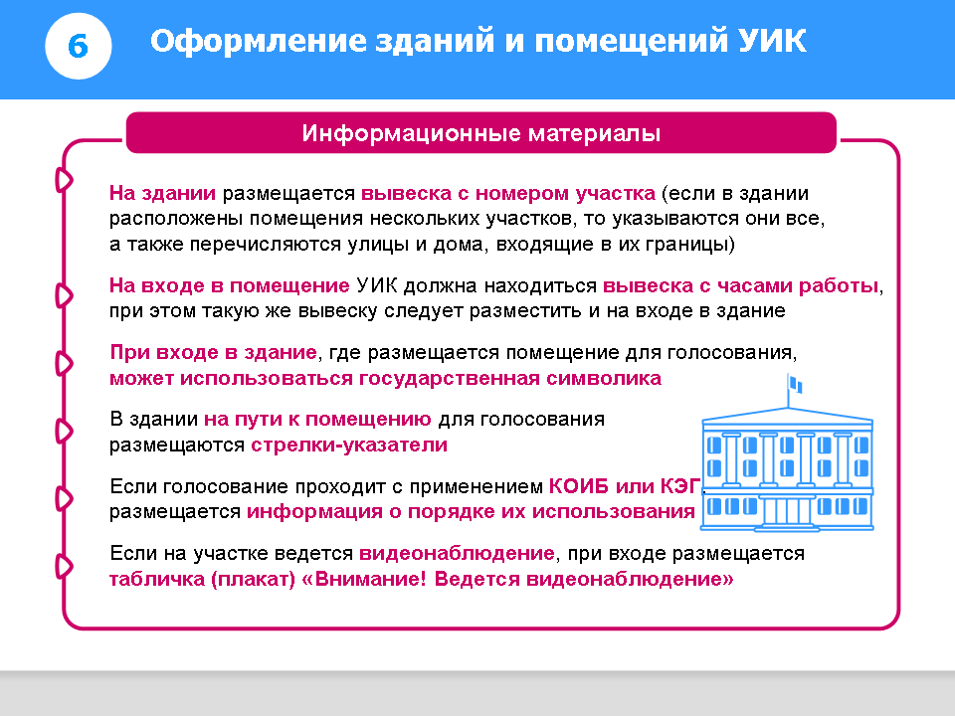

Slide 11


ПРЕДВЫБОРНАЯ АГИТАЦИЯ
Предвыборная агитация – деятельность, осуществляемая в период избирательной кампании и имеющая целью побудить
или побуждающая избирателей к голосованию за кандидата, кандидатов, список, списки кандидатов или против него (них) (п. 2, ст. 2 ФЗ-67)
Агитационные материалы – печатные, аудиовизуальные и иные материалы, содержащие признаки предвыборной агитации
и предназначенные для массового распространения, обнародования в период избирательной кампании
Агитационный период – период, в течение которого разрешается проводить предвыборную агитацию
Предвыборной агитацией, осуществляемой в период избирательной кампании, признаются:
призывы голосовать за кандидата, кандидатов, список, списки кандидатов либо против него (них)
выражение предпочтения какому-либо кандидату, избирательному объединению, в частности, указание на то, за какого
кандидата, за какой список кандидатов, за какое избирательное объединение будет голосовать избиратель (за исключением
случая опубликования (обнародования) результатов опроса общественного мнения)
описание возможных последствий в случае, если тот или иной кандидат будет избран или не будет избран, тот или иной список
кандидатов будет допущен или не будет допущен к распределению депутатских мандатов
распространение информации, в которой явно преобладают сведения о каком-либо кандидате (каких-либо кандидатах), избирательном объединении в сочетании с позитивными либо негативными комментариями
распространение информации о деятельности кандидата, не связанной с его профессиональной деятельностью или исполнением им своих служебных (должностных) обязанностей
деятельность, способствующая созданию положительного или отрицательного отношения избирателей к кандидату,
избирательному объединению, выдвинувшему кандидата, список кандидатов

Slide 12

АГИТАЦИОННЫЙ ПЕРИОД
для избирательного объединения начинается со дня принятия им решения о выдвижении кандидата, кандидатов, списка кандидатов
для кандидата, выдвинутого в составе списка кандидатов, начинается со дня представления в соответствующую избирательную комиссию списка кандидатов
для кандидата, выдвинутого непосредственно, начинается со дня представления кандидатом в избирательную комиссию
заявления о согласии баллотироваться
Предвыборная агитация в СМИ начинается за 28 дней до дня голосования и прекращается в ноль часов по местному времени первого дня голосования
( с 12 августа до 00.00 часов 9 сентября 2023 года)
Проведение предвыборной агитации в дни голосования запрещается

Slide 13

Предвыборная агитация может проводиться:
  на каналах организаций телерадиовещания, в периодических печатных изданиях и сетевых изданиях
  посредством проведения агитационных публичных мероприятий
  Должны проводится в помещениях определенных НПА МО, с предоставлением заявки от кандидата на проведение встреч и собраний в помещении. Собственник помещения обязан уведомить ТИК.
  посредством изготовления и распространения, в том числе
в информационно-телекоммуникационных сетях, включая сеть Интернет, печатных, аудиовизуальных и других агитационных
материалов
  иными не запрещенными законом методами

Slide 14

Запрещается проводить предвыборную агитацию, выпускать и распространять любые агитационные материалы:
1.федеральным органам государственной власти, органам государственной власти субъектов Российской Федерации, иным государственным органам, органам местного самоуправления;
2.лицам, замещающим государственные или выборные муниципальные должности, государственным и муниципальным служащим, лицам, являющимся членами органов управления организаций независимо от формы собственности (в организациях,
высшим органом управления которых является собрание, – членами органов, осуществляющих руководство
деятельностью этих организаций), за исключением политических партий, при исполнении ими своих должностных
или служебных обязанностей, кроме случая, предусмотренного пунктом 81 статьи 48 Федерального закона
от 12.06.2002 г. № 67-ФЗ, и (или) с использованием преимуществ своего должностного или служебного положения.
Указание в агитационном материале должности такого лица не является нарушением настоящего запрета;
3. воинским частям, военным учреждениям и организациям;
4. благотворительным и религиозным организациям, учрежденным ими организациям, а также членам
и участникам религиозных объединений при совершении обрядов и церемоний;
5. избирательным комиссиям, членам избирательных комиссий с правом решающего голоса;
6.иностранным гражданам, за исключением случая, предусмотренного пунктом 10 статьи 4
Федерального закона от 12.06.2002 г. № 67-ФЗ, лицам без гражданства, иностранным юридическим лицам;
7. международным организациям и международным общественным движениям;
8. представителям организаций, осуществляющих выпуск средств массовой информации, и представителям
редакций сетевых изданий при осуществлении ими профессиональной деятельности;
9.лицам, в отношении которых решением суда в период проводимой избирательной кампании,
установлен факт нарушения ограничений, предусмотренных пунктом 1 статьи 56 Федерального закона
от 12.06.2002 г. № 67-ФЗ

Slide 15
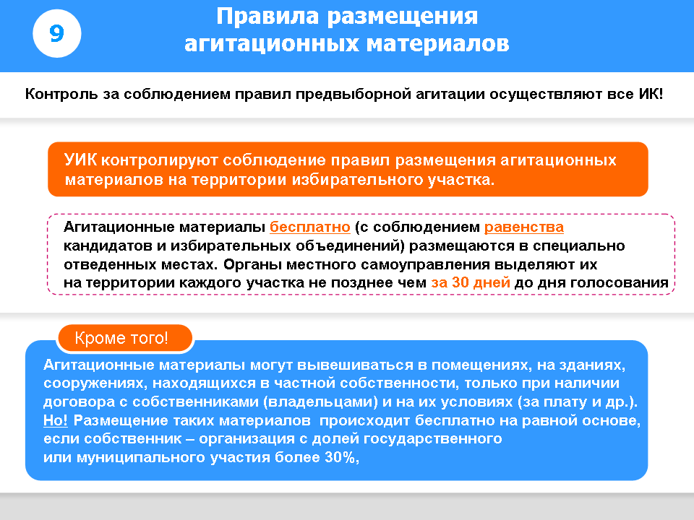

Slide 16
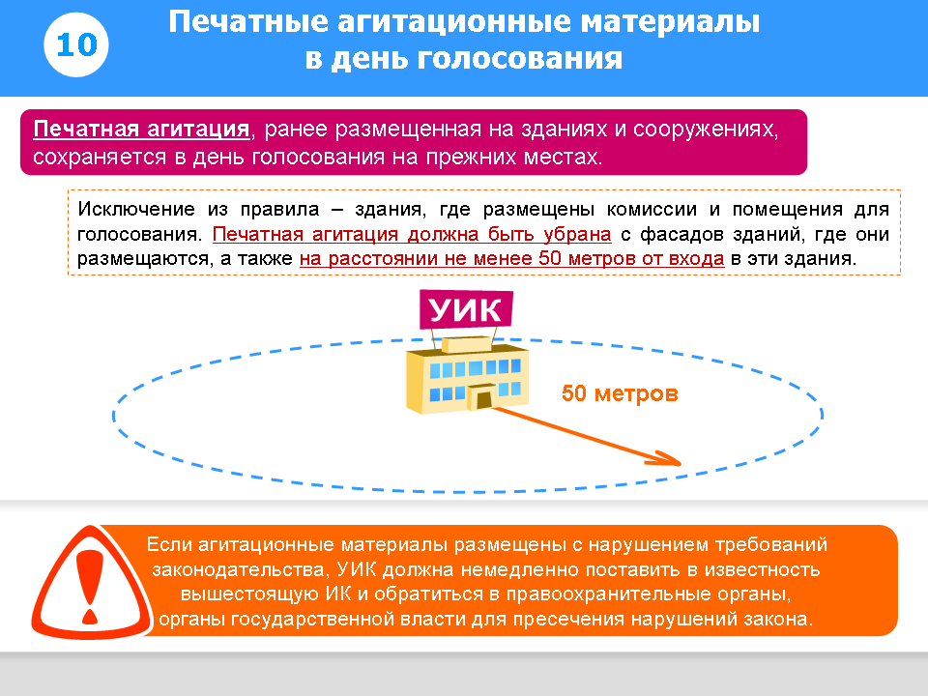

Slide 17

ПРЕДВЫБОРНЫЕ АГИТАЦИОННЫЕ МАТЕРИАЛЫ
ДОЛЖНЫ СОДЕРЖАТЬ:
Идентификационный номер налогоплательщика организации (фамилию, имя, отчество лица и наименование субъекта Российской Федерации, района, города, иного населенного пункта, где находится его место жительства), изготовившей (изготовившего) данные материалы;
Наименование;
Юридический адрес;
4. Наименование организации (фамилию, имя, отчество лица),
заказавшей (заказавшего) их;
5. Информацию о тираже;
6. Информацию о дате выпуска агитационных материалов;
7. Указание об оплате их изготовления из средств
соответствующего избирательного фонда.

Slide 18

СПАСИБО ЗА ВНИМАНИЕ!
Презентация подготовлена Ирбитской районной территориальной избирательной комиссией по материалам РЦОИТ при ЦИК РФ
пгт. Пионерский, 2023 год

